Slide 1
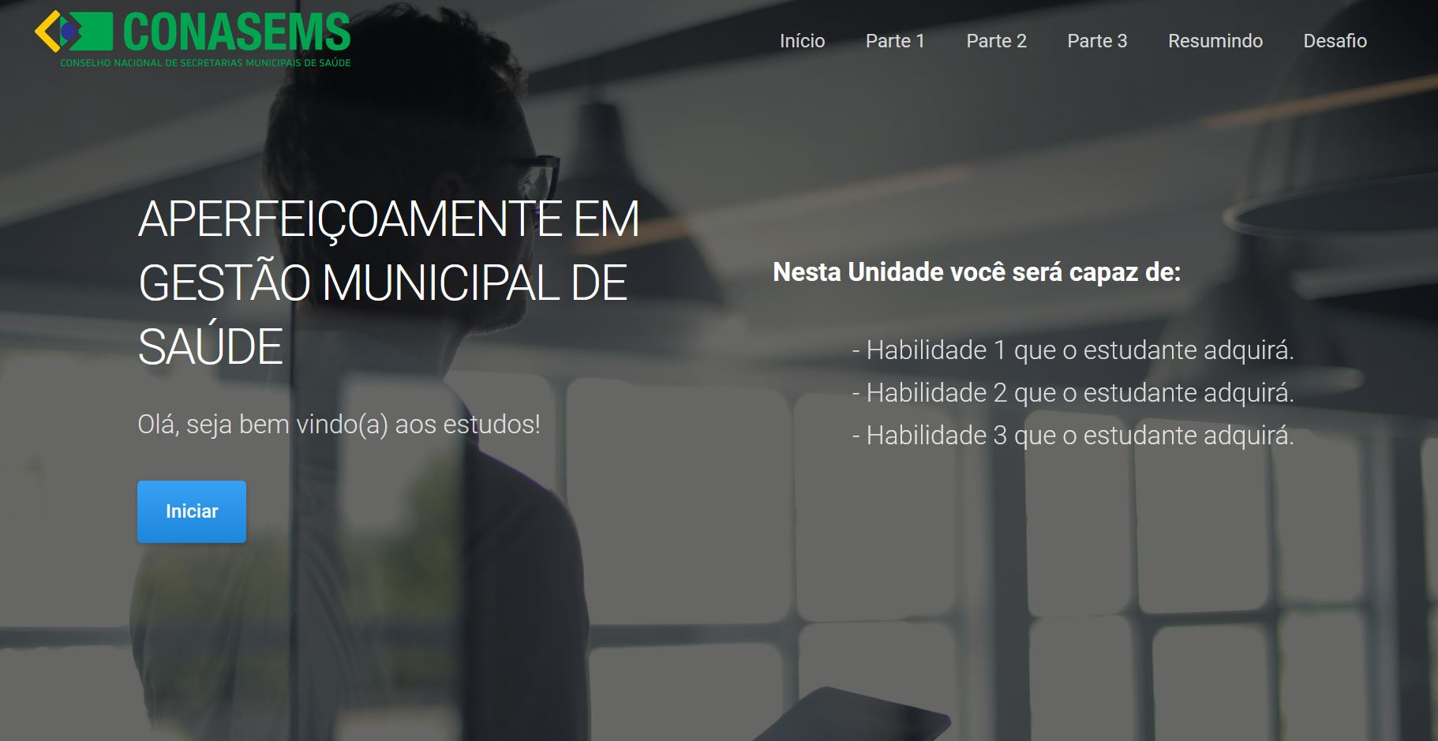
UNIDADE 2: ESTRATÉGIAS DE VACINAÇÃO
Ao final da Unidade 2, espera-se que você seja capaz de:
Ampliar o conhecimento técnico-científico para identificar as situações e eventos de epidemia no município.
Conhecer estratégias de imunização, o monitoramento e a avaliação vacinal.
Ampliar o conhecimento técnico-científico sobre os eventos adversos antes e depois da campanha de vacinação.
Ampliar o conhecimento técnico-científico sobre as ações de engajamento e mobilização das ações de imunização no município.
Notes:
Tela 01 - Capa
Web designer
1)Utilizar capa padrão para o curso.

Slide 2
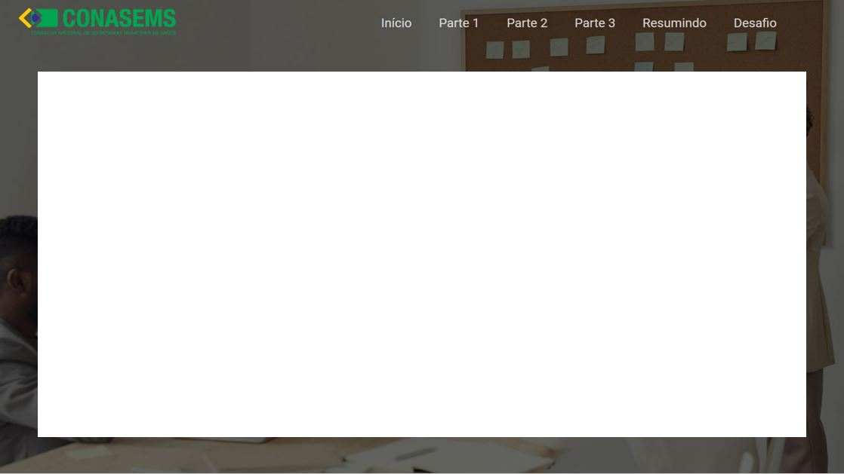

Introdução
Quanta informação importante você viu na Unidade 1, não é mesmo? Aqui, na Unidade 2, não será diferente.
Já parou para pensar quando e como a expressão Vigilância Epidemiológica passou a ser aplicada?
Além disso, você saberia definir a diferença entre vacinação, imunização e eventos adversos?
Que tal contextualizar todo esse cenário?
Notes:
Tela 02 - Introdução
Web designer
1)Inserir imagem https://www.freepik.com/free-photo/smiling-confident-businesswoman-posing-with-arms-folded_5546285.htm#page=1&query=woman&position=41
2)Inserir botões. Usuário clica em cada botão aparece texto correspondente nos próximos slides.

Slide 3

PARTE 1 – Situação Epidemiológica
Bases históricas
Originalmente, a expressão Vigilância Epidemiológica – VE significava “a observação sistemática e ativa de casos suspeitos ou confirmados de doenças transmissíveis e de seus contatos”.
Com o passar do tempo este conceito evoluiu, tendo por principais características:
1950
1960
1966-1973
Controle das doenças transmissíveis;
Campanha de erradicação da Malária;
Vigilância de pessoas;
Medidas individuais: isolamento, quarentena.
Programa de erradicação da Varíola;
Após vacinação em massa da população;
Busca ativa;
Detecção precoce de surtos;
Bloqueio imediato da transmissão da doença.
Campanha de Erradicação da Varíola no Brasil – CEV;
Marco da Institucionalização das ações da VE;
Unidades de VE estaduais;
CEV inspirou Fundação de Serviços de Saúde Pública (FSESP).
Notes:
Tela 03 - Parte 1: Situação Epidemiológica
Web designer
1)Inserir imagem https://image.freepik.com/free-photo/physician-consulting-his-patient-clinic_1303-17887.jpg
1)Criar linha do tempo.

Slide 4

Sistema Nacional de Vigilância Epidemiológica do Brasil
Isso não é tudo…
Em 1975, o Ministério da Saúde instituiu o Sistema Nacional de Vigilância Epidemiológica (SNVE).
A notificação de doenças transmissíveis selecionadas, constantes de relação estabelecida por Portaria, tornou-se obrigatória.
Já em 1977 o Ministério da Saúde elaborou, o primeiro Manual de Vigilância Epidemiológica, reunindo e compatibilizando as normas técnicas, no âmbito de programas de controle específicos.
O Sistema Único de Saúde (SUS) incorporou o SNVE, com a finalidade de recomendar e adotar as medidas de prevenção e controle das doenças ou agravos.
Que leitura podemos fazer desta situação?
Notes:
Tela 04 - Parte 1: Situação Epidemiológica
Web designer
1)Inserir imagem https://www.freepik.com/free-photo/photo-young-smiling-blonde-woman-wears-denim-shirts-sitting-white-table-touches-chin-dreaming-looks-happy-isolated-white-background_10885313.htm#page=2&query=woman+thinking&position=0
2)Exibir imagem com animação.
3)Surge fluxo.

Slide 5
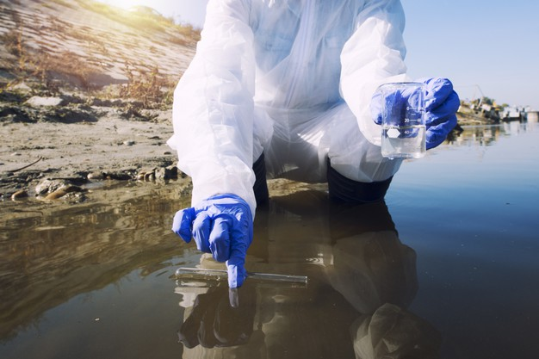


Funções da Vigilância Epidemiológica
Agora você consegue imaginar...
Quais são as funções da vigilância epidemiológica?
• coletar dados;
• processar dados coletados;
• analisar e interpretar dados processados;
• recomendar medidas de prevenção e controle apropriadas;
• promover ações de prevenção e controle indicadas;
• avaliar eficácia e efetividade das medidas adotadas;
• divulgar informações pertinentes.
Consulte na página inicial do AVA o Material de Referência. Você encontrará outras informações importantes sobre o tema Situação Epidemiológica. Comece logo a leitura deste material!
Material de Referência
Notes:
Tela 05 - Parte 1: Situação Epidemiológica
Web designer
1)Inserir imagem https://image.freepik.com/free-photo/ecologist-taking-samples-water-with-test-tube-from-city-river-determine-level-contamination-pollution_342744-952.jpg
2)Exibir imagem com animação
3)Criar ícone para Material de Referência.
4)Utilizar box.

Slide 6
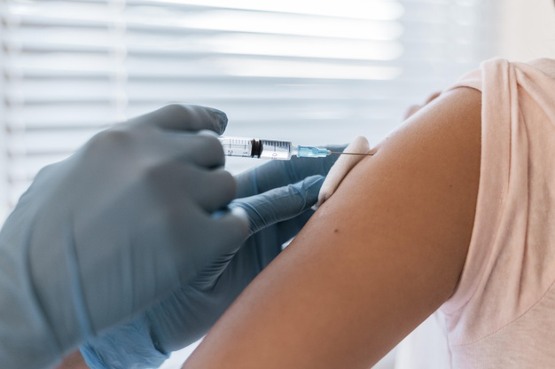
PARTE 2 – Importância da vacinação
Vacinação x imunização
Verifique se sua resposta coincide com a nossa.
A vacinação é o procedimento que mimetiza a imunidade resultante das infecções, porém utilizando vacinas, produtos que contêm microrganismos atenuados, inativados, ou apenas pequenas partes deles. A ideia é simular a infecção, mas com produtos com mínima reatogenicidade em relação à infecção natural.
A imunização é o objetivo da vacinação, ou seja, conferir ao indivíduo vacinado imunidade contra determinada(s) doença(s), por meio da administração do imunobiológico que propiciará a proteção.
Considerando o que você viu na Parte 1 – Situação Epidemiológica, você diria que vacinação e imunização possuem a mesma definição?
Sim
Não
Notes:
Tela 06 - Parte 2: Importância da vacinação
Web designer
1)Inserir imagem https://image.freepik.com/free-photo/patient-getting-their-vaccine_23-2148801433.jpg
2)Exibir imagem com animação.
3)Sobre a imagem acrescentar texto e botões “Sim” e “Não”.
4)Usuário marca uma das opções. Clicando em qualquer opção surge o mesmo feedback.
5)Surge box.

Slide 7

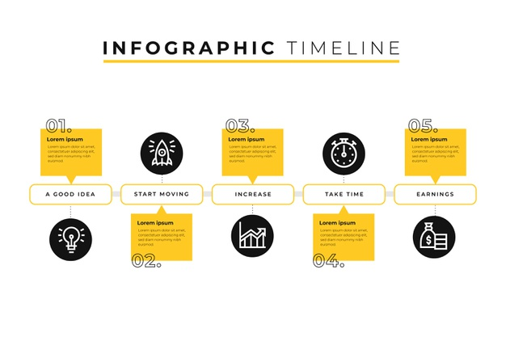


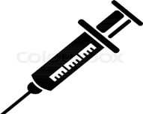

Cultura da imunização
Conforme Hochman (2011), criou-se uma “cultura da imunização” no Brasil contemporâneo a partir da erradicação da varíola. Essa cultura está associada a um processo de:
Introdução de vacinas.
Vacinação em massa.
Cultura da imunização
Acessórios
Campanhas de vacinação.
Notes:
Tela 07 - Parte 2: Importância da vacinação
Web designer
1)Inserir imagem https://image.freepik.com/free-photo/vial-with-vaccine_144627-5116.jpg
1)Criar infográfico com ícones.
2)Criar ícone para Saiba Mais.
3)Usuário clica em Saiba Mais e surge texto que está no próximo slide.

Slide 8
Cultura da imunização
As campanhas de vacinação contra a febre amarela, da BCG e da poliomielite também foram importantes nesse processo.
Agora não perca tempo! Leia o Material de Referência. Você encontrará muitas curiosidades sobre o tema vacinação e imunização. Que tal um exemplo? Você sabia que a imunização pode ser ativa e passiva?
Notes:
Tela 07 - Parte 2: Importância da vacinação (continuação)
Web designer
1)Inserir imagem https://image.freepik.com/free-photo/vial-with-vaccine_144627-5116.jpg
1)Criar infográfico com ícones.
2)Criar ícone para Saiba Mais.

Slide 9

PARTE 3 – Estratégias de imunização: monitoramento e avaliação
Programa de vacinação
Você já parou para pensar que o Brasil conta com um dos maiores programas de vacinação?
É o Programa Nacional de Imunizações (PNI). Vamos agora falar um pouco mais sobre ele.
Notes:
Tela 08 - Parte 3: Estratégia de imunização: monitoramento e avaliação
Web designer
1)Inserir imagem http://www.blog.saude.gov.br/index.php/entenda-o-sus/50027-programa-nacional-de-imunizacoes-pni
2)Utilizar box.
3)Utilizar tela de navegação interna.

Slide 10
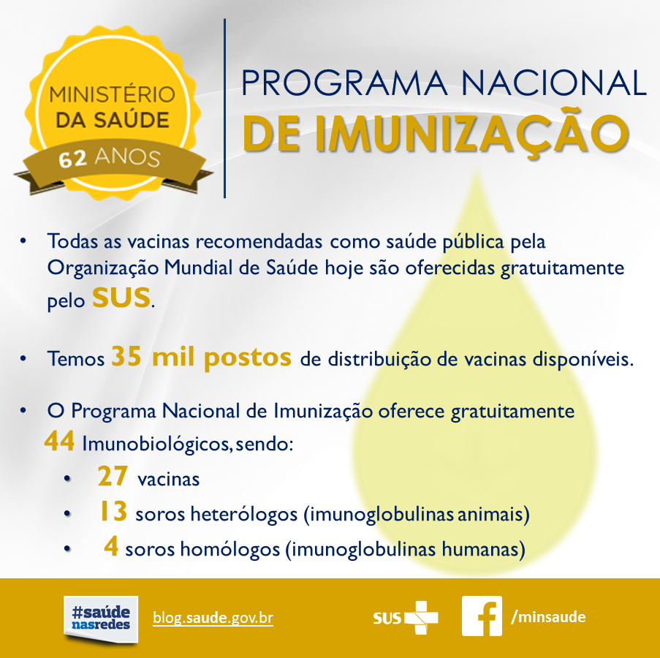
PARTE 3 – Estratégias de imunização: monitoramento e avaliação
Programa de vacinação
O Programa Nacional de Imunizações (PNI) do Brasil é uma referência internacional de política pública de saúde. O país já erradicou, por meio da vacinação, doenças de alcance mundial como a varíola e a poliomielite (paralisia infantil). A população brasileira tem acesso gratuito a todas as vacinas recomendadas pela Organização Mundial de Saúde (OMS).
Notes:
Tela 08 - Parte 3: Estratégia de imunização: monitoramento e avaliação
Web designer
1)Inserir imagem http://www.blog.saude.gov.br/index.php/entenda-o-sus/50027-programa-nacional-de-imunizacoes-pni
2)Utilizar box.
3)Utilizar tela de navegação interna.

Slide 11
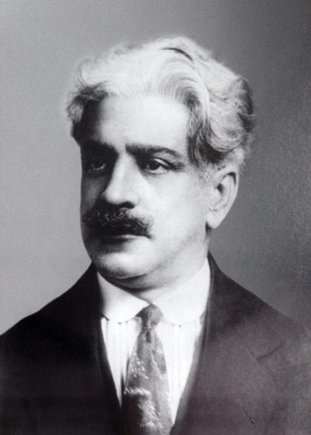
PARTE 3 – Estratégias de imunização: monitoramento e avaliação
Programa de vacinação
Há mais de 100 anos foi realizada a primeira campanha de vacinação em massa feita no Brasil. Idealizada por Oswaldo Cruz, o fundador da saúde pública no país, a campanha tinha o objetivo de controlar a varíola, que então dizimava boa parte da população do Rio de Janeiro.
Fonte: Fiocruz
Notes:
Tela 08 - Parte 3: Estratégia de imunização: monitoramento e avaliação
Web designer
1)Inserir imagem https://portal.fiocruz.br/audiovisual/oswaldo-cruz-5
2)Utilizar box.
3)Utilizar tela de navegação interna.

Slide 12
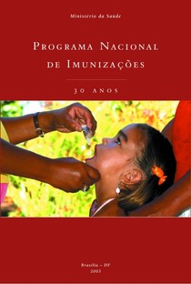

PARTE 3 – Estratégias de imunização: monitoramento e avaliação
Programa de vacinação
Enriqueça sua aprendizagem!
Para saber mais sobre o PNI, faça a leitura do do material complementar : Livro 30 anos PNI disponível na página principal do AVA.
Notes:
Tela 08 - Parte 3: Estratégia de imunização: monitoramento e avaliação
Web designer
1)Inserir imagem https://files.passeidireto.com/Thumbnail/384a9973-3ff9-49ff-8636-b3872517562f/210/1.jpg
2)Utilizar box.
3)Criar ícone para “Saiba Mais”.
3)Utilizar tela de navegação interna.
4)Inserir link.

Slide 13
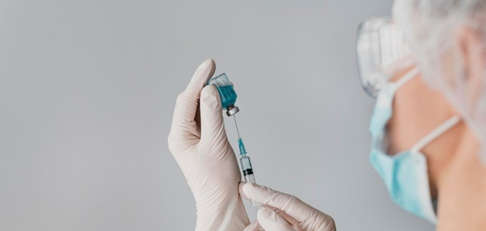
Sistema de Informações do Programa Nacional de Imunização (SI-PNI)
Já Programa Nacional de Imunização conta com um Sistema de Informações do Programa Nacional de Imunização (SI-PNI) implantado em todos os municípios brasileiros e está sempre em alerta!
O objetivo fundamental do SI-PNI é possibilitar aos gestores envolvidos no programa uma avaliação dinâmica do risco quanto à ocorrência de surtos ou epidemias, a partir do registro dos imunos aplicados e do quantitativo populacional vacinado, que são agregados por faixa etária, em determinado período de tempo, em uma área geográfica.
Esse Programa fornece dados relativos à cobertura vacinal de rotina e em campanhas, taxa de abandono e controle do envio de boletins de imunização. Por isto, além do módulo de avaliação do PNI, este sistema dispõe de um subsistema de estoque e distribuição de imunobiológicos para fins gerenciais.
Notes:
Tela 09 - Parte 3: Estratégia de imunização: monitoramento e avaliação
Web designer
1)Inserir imagem https://www.freepik.com/free-photo/doctor-holding-syringe-vaccine_12336553.htm#page=2&query=vaccine&position=8
2)Exibir imagem com animação
3)Utilizar box.

Slide 14
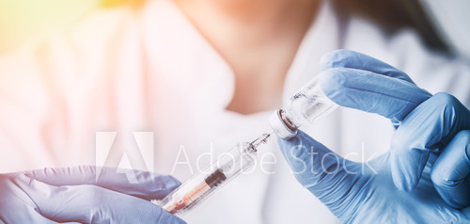
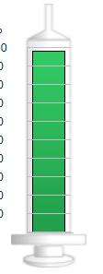
Roteiro de investigação
Mas tratando-se de uma ocorrência de epidemia ou surto, como proceder? Você deve seguir o roteiro de investigação que consiste de 11 etapas.
Confirmação do diagnóstico da doença
No início da investigação, emprega-se uma definição de caso mais sensível, que abrange casos confirmados e prováveis (e até mesmo os possíveis), a fim de facilitar a identificação, a extensão do problema e os grupos populacionais mais atingidos.
No Sistema de Informação de Agravo de Notificação - Sinan, encontra-se a Ficha de Investigação de Surto. De acordo com a suspeita, um plano diagnóstico deve ser definido para orientar a coleta de material para exames laboratoriais, envolvendo, a depender da doença, amostra proveniente dos indivíduos e do ambiente.
Etapa 1
Etapa 2
Etapa 3
Etapa 4
Etapa 5
Etapa 6
Etapa 7
Etapa 8
Etapa 9
Etapa 10
Etapa 11
Notes:
Tela 10 - Parte 3: Estratégia de imunização: monitoramento e avaliação
Web designer
1)Inserir imagem https://as1.ftcdn.net/jpg/01/28/51/32/500_F_128513269_B53xRGh2uU2olDnADEWrmhEJfrSmrwes.jpg
2)Criar Infográfico com uma seringa que será dividida em 11 partes (etapas).
3)Usuário clica em cada parte para alterar o conteúdo.

Slide 15
Roteiro de investigação
Mas tratando-se de uma ocorrência de epidemia ou surto, como proceder? Você deve seguir o roteiro de investigação que consiste de 11 etapas.
Confirmação da existência de epidemia/surto
Envolve o diagnóstico da doença e do estado epidêmico. É importante avaliar outras circunstâncias que justificam o aumento de casos:
• mudanças na nomenclatura da doença;
• alteração no conhecimento da doença que resulte no aumento da sensibilidade diagnóstica;
• melhoria do sistema de notificação;
• variação sazonal;
• implantação ou implementação de programa de saúde que resulte no aumento da sensibilidade de detecção de casos.
Etapa 1
Etapa 2
Etapa 3
Etapa 4
Etapa 5
Etapa 6
Etapa 7
Etapa 8
Etapa 9
Etapa 10
Etapa 11
Notes:
Tela 10 - Parte 3: Estratégia de imunização: monitoramento e avaliação (continuação)
Web designer
1)Inserir imagem https://as1.ftcdn.net/jpg/01/28/51/32/500_F_128513269_B53xRGh2uU2olDnADEWrmhEJfrSmrwes.jpg
2)Criar Infográfico com uma seringa que será dividida em 11 partes (etapas).
3)Usuário clica em cada parte para alterar o conteúdo.

Slide 16
Roteiro de investigação
Mas tratando-se de uma ocorrência de epidemia ou surto, como proceder? Você deve seguir o roteiro de investigação que consiste de 11 etapas.
Caracterização da epidemia
As informações disponíveis devem ser organizadas de forma a permitir a análise de algumas características e responder algumas questões:
Relativas ao tempo: qual o período de duração da epidemia e o período provável de exposição?
Relativas ao lugar (distribuição espacial): qual a distribuição geográfica predominante? Bairro de residência, escola, local de trabalho? Ou outra?
Sobre os atributos das pessoas: quais grupos etários e sexo mais atingidos? Que outras características distinguem os indivíduos afetados?
Etapa 1
Etapa 2
Etapa 3
Etapa 4
Etapa 5
Etapa 6
Etapa 7
Etapa 8
Etapa 9
Etapa 10
Etapa 11
Notes:
Tela 10 - Parte 3: Estratégia de imunização: monitoramento e avaliação (continuação)
Web designer
1)Inserir imagem https://as1.ftcdn.net/jpg/01/28/51/32/500_F_128513269_B53xRGh2uU2olDnADEWrmhEJfrSmrwes.jpg
2)Criar Infográfico com uma seringa que será dividida em 11 partes (etapas).
3)Usuário clica em cada parte para alterar o conteúdo.

Slide 17
Roteiro de investigação
Mas tratando-se de uma ocorrência de epidemia ou surto, como proceder? Você deve seguir o roteiro de investigação que consiste de 11 etapas.
Formulação de hipóteses preliminares
As hipóteses devem ser testáveis, uma vez que a avaliação se constitui em uma das etapas de uma investigação epidemiológica.
No contexto da investigação de uma epidemia, as hipóteses são formuladas com vistas a determinar a fonte de infecção, o período de exposição dos casos à fonte de infecção, o modo de transmissão, a população exposta a um maior risco e o agente etiológico.
Etapa 1
Etapa 2
Etapa 3
Etapa 4
Etapa 5
Etapa 6
Etapa 7
Etapa 8
Etapa 9
Etapa 10
Etapa 11
Notes:
Tela 10 - Parte 3: Estratégia de imunização: monitoramento e avaliação (continuação)
Web designer
1)Inserir imagem https://as1.ftcdn.net/jpg/01/28/51/32/500_F_128513269_B53xRGh2uU2olDnADEWrmhEJfrSmrwes.jpg
2)Criar Infográfico com uma seringa que será dividida em 11 partes (etapas).
3)Usuário clica em cada parte para alterar o conteúdo.

Slide 18
Roteiro de investigação
Mas tratando-se de uma ocorrência de epidemia ou surto, como proceder? Você deve seguir o roteiro de investigação que consiste de 11 etapas.
Análises parciais
Em cada uma das etapas da investigação e com periodicidade definida de acordo com a magnitude e gravidade do evento, deve-se proceder com a (s):
• consolidação dos dados disponíveis,
• análises preliminares dos dados clínicos e epidemiológicos;
• discussão dessas análises com outros profissionais;
• formulação de hipóteses quanto ao diagnóstico clínico, fonte de transmissão e potenciais riscos ambientais;
• identificação de informações adicionais, necessárias para a elucidação das hipóteses levantadas, para dar continuidade à investigação.
Etapa 1
Etapa 2
Etapa 3
Etapa 4
Etapa 5
Etapa 6
Etapa 7
Etapa 8
Etapa 9
Etapa 10
Etapa 11
Notes:
Tela 10 - Parte 3: Estratégia de imunização: monitoramento e avaliação (continuação)
Web designer
1)Inserir imagem https://as1.ftcdn.net/jpg/01/28/51/32/500_F_128513269_B53xRGh2uU2olDnADEWrmhEJfrSmrwes.jpg
2)Criar Infográfico com uma seringa que será dividida em 11 partes (etapas).
3)Usuário clica em cada parte para alterar o conteúdo.

Slide 19
Roteiro de investigação
Mas tratando-se de uma ocorrência de epidemia ou surto, como proceder? Você deve seguir o roteiro de investigação que consiste de 11 etapas.
Busca ativa de casos
Tem como objetivo reconhecer e proceder à investigação de casos similares no espaço geográfico onde houver suspeita da existência de contatos e/ou fonte de contágio ativa, cuja abrangência é mais ou menos ampla em função dos dados coletados nas etapas anteriores.
Etapa 1
Etapa 2
Etapa 3
Etapa 4
Etapa 5
Etapa 6
Etapa 7
Etapa 8
Etapa 9
Etapa 10
Etapa 11
Notes:
Tela 10 - Parte 3: Estratégia de imunização: monitoramento e avaliação (continuação)
Web designer
1)Inserir imagem https://as1.ftcdn.net/jpg/01/28/51/32/500_F_128513269_B53xRGh2uU2olDnADEWrmhEJfrSmrwes.jpg
2)Criar Infográfico com uma seringa que será dividida em 11 partes (etapas).
3)Usuário clica em cada parte para alterar o conteúdo.

Slide 20
Roteiro de investigação
Mas tratando-se de uma ocorrência de epidemia ou surto, como proceder? Você deve seguir o roteiro de investigação que consiste de 11 etapas.
Busca de dados adicionais
É importante lembrar que, em situações epidêmicas, além das frequências simples, é necessário o cálculo de indicadores epidemiológicos (coeficientes de incidência, letalidade e mortalidade). Uma vez processados, os dados deverão ser analisados criteriosamente.
Etapa 1
Etapa 2
Etapa 3
Etapa 4
Etapa 5
Etapa 6
Etapa 7
Etapa 8
Etapa 9
Etapa 10
Etapa 11
Notes:
Tela 10 - Parte 3: Estratégia de imunização: monitoramento e avaliação (continuação)
Web designer
1)Inserir imagem https://as1.ftcdn.net/jpg/01/28/51/32/500_F_128513269_B53xRGh2uU2olDnADEWrmhEJfrSmrwes.jpg
2)Criar Infográfico com uma seringa que será dividida em 11 partes (etapas).
3)Usuário clica em cada parte para alterar o conteúdo.

Slide 21
Roteiro de investigação
Mas tratando-se de uma ocorrência de epidemia ou surto, como proceder? Você deve seguir o roteiro de investigação que consiste de 11 etapas.
Análise final
Quando necessário, pode-se conduzir uma investigação mais minuciosa de todos os casos ou de amostra representativa, visando esclarecer/fortalecer as hipóteses iniciais.
Etapa 1
Etapa 2
Etapa 3
Etapa 4
Etapa 5
Etapa 6
Etapa 7
Etapa 8
Etapa 9
Etapa 10
Etapa 11
Notes:
Tela 10 - Parte 3: Estratégia de imunização: monitoramento e avaliação (continuação)
Web designer
1)Inserir imagem https://as1.ftcdn.net/jpg/01/28/51/32/500_F_128513269_B53xRGh2uU2olDnADEWrmhEJfrSmrwes.jpg
2)Criar Infográfico com uma seringa que será dividida em 11 partes (etapas).
3)Usuário clica em cada parte para alterar o conteúdo.

Slide 22
Roteiro de investigação
Mas tratando-se de uma ocorrência de epidemia ou surto, como proceder? Você deve seguir o roteiro de investigação que consiste de 11 etapas.
Medidas de controle
Quando se conhece a fonte de um surto/epidemia, as medidas de controle devem ser imediatamente implementadas, pois esse é o objetivo primordial da maioria das investigações epidemiológicas. As medidas podem ser direcionadas para qualquer elo da cadeia epidemiológica, quer seja o agente, fonte ou reservatórios específicos, visando a interrupção da cadeia de transmissão ou reduzir a suscetibilidade do hospedeiro.
Etapa 1
Etapa 2
Etapa 3
Etapa 4
Etapa 5
Etapa 6
Etapa 7
Etapa 8
Etapa 9
Etapa 10
Etapa 11
Notes:
Tela 10 - Parte 3: Estratégia de imunização: monitoramento e avaliação (continuação)
Web designer
1)Inserir imagem https://as1.ftcdn.net/jpg/01/28/51/32/500_F_128513269_B53xRGh2uU2olDnADEWrmhEJfrSmrwes.jpg
2)Criar Infográfico com uma seringa que será dividida em 11 partes (etapas).
3)Usuário clica em cada parte para alterar o conteúdo.

Slide 23
Roteiro de investigação
Mas tratando-se de uma ocorrência de epidemia ou surto, como proceder? Você deve seguir o roteiro de investigação que consiste de 11 etapas.
Relatório final
Os dados da investigação deverão ser sumarizados em um relatório que contenha a descrição do evento, incluindo tabelas e gráficos e as principais conclusões e recomendações.
Etapa 1
Etapa 2
Etapa 3
Etapa 4
Etapa 5
Etapa 6
Etapa 7
Etapa 8
Etapa 9
Etapa 10
Etapa 11
Notes:
Tela 10 - Parte 3: Estratégia de imunização: monitoramento e avaliação (continuação)
Web designer
1)Inserir imagem https://as1.ftcdn.net/jpg/01/28/51/32/500_F_128513269_B53xRGh2uU2olDnADEWrmhEJfrSmrwes.jpg
2)Criar Infográfico com uma seringa que será dividida em 11 partes (etapas).
3)Usuário clica em cada parte para alterar o conteúdo.

Slide 24
Roteiro de investigação
Mas tratando-se de uma ocorrência de epidemia ou surto, como proceder? Você deve seguir o roteiro de investigação que consiste de 11 etapas.
Divulgação
O relatório deverá ser enviado aos profissionais que prestaram assistência médica aos casos e aos participantes da investigação clínica e epidemiológica, representantes da comunidade, autoridades locais, administração central dos órgãos responsáveis pela investigação e controle do evento. Sempre que possível, quando se tratar de surto ou agravo inusitado, divulgar um resumo da investigação em boletins.
Etapa 1
Etapa 2
Etapa 3
Etapa 4
Etapa 5
Etapa 6
Etapa 7
Etapa 8
Etapa 9
Etapa 10
Etapa 11
Você saberá mais sobre este conteúdo consultando o Material de Referência na página inicial do AVA.
Material de Referência
Notes:
Tela 10 - Parte 3: Estratégia de imunização: monitoramento e avaliação (continuação)
Web designer
1)Inserir imagem https://as1.ftcdn.net/jpg/01/28/51/32/500_F_128513269_B53xRGh2uU2olDnADEWrmhEJfrSmrwes.jpg
2)Criar Infográfico com uma seringa que será dividida em 11 partes (etapas).
3)Usuário clica em cada parte para alterar o conteúdo.

Slide 25

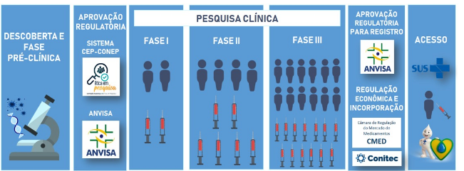
PARTE 4 – Eventos adversos pré e pós campanha de vacinação
Roteiro de investigação
Nessa nossa conversa, você deve estar se perguntando: qual o caminho das vacinas até a população?
Para que uma vacina seja utilizada nos serviços de saúde, ela passa por um processo longo, desde o desenvolvimento do produto, os estudos pré-clínicos e clínicos (fases I, II e III), até a sua aprovação e registro sanitário.
Notes:
Tela 11 - Parte 4: Eventos adversos pré e pó campanha de vacinação
Web designer
1)Inserir imagem https://image.freepik.com/free-photo/researcher-female-lab_23-2148824212.jpg
2)Criar infográfico.

Slide 26

Estudo de fase IV
A partir de informações obtidas nas fases de I a III e dos dados de farmacovigilância, pode ser necessária à realização de estudos de fase IV. Você sabe por quê?
Isto se deve ao fato de que mesmo após a utilização em larga escala, é necessário que seja mantida a vigilância quanto a possíveis eventos adversos e que não puderam ser observados nas fases anteriores. Desta forma, os estudos de fase IV podem ser iniciados a partir de sinais de farmacovigilância ou de sistemas de notificações espontâneas de relatos de suspeita de evento.
Notes:
Tela 12 - Parte 4: Eventos adversos pré e pó campanha de vacinação
Web designer
1)Inserir imagem https://image.freepik.com/free-photo/woman-working-lab-with-microscope_144627-41604.jpg
2)Utilizar box.

Slide 27




Vacina – perfil de segurança
Certamente as vacinas pertencem a um dos grupos de produtos biológicos com excelente perfil de segurança, você concorda?
Por esta razão, a ocorrência de eventos adversos relacionados à vacinação deve ser imediatamente:
Notificada
Investigada
Esclarecida
Notes:
Tela 13 - Parte 4: Eventos adversos pré e pó campanha de vacinação
Web designer
1)Inserir imagem https://image.freepik.com/free-photo/close-up-researcher-holding-glassware_23-2148794430.jpg
2)Criar fluxo.
3)Inserir box com botante Importante.

Slide 28

Sistema Nacional de Vigilância dos Eventos Adversos Pós-Vacinação – SNVEAPV
Em 1991, a OMS recomendou que se estabelecesse a vigilância de eventos adversos pós-vacinação (VEAPV). Mas o que isto significou para o Brasil?
O Brasil, por meio do Programa Nacional de Imunizações (PNI), iniciou, em 1992, a estruturação do Sistema Nacional de Vigilância de EAPV
Importante
Notes:
Tela 14 - Parte 4: Eventos adversos pré e pó campanha de vacinação
Web designer
1)Inserir imagem https://www.politize.com.br/wp-content/uploads/2019/10/organiza%C3%A7%C3%A3o-mundial-da-sa%C3%BAde-destaque-politize.png
2)Criar ícone “Importante”.
3)Usário clica no botão “Importante” e surge conteúdo.

Slide 29
Sistema Nacional de Vigilância dos Eventos Adversos Pós-Vacinação – SNVEAPV
Importante
Os sistemas de vigilância de eventos pós-vacinação realizam a busca e a investigação de todas as possíveis reações notificadas à autoridade sanitária local.
Notes:
Tela 14 - Parte 4: Eventos adversos pré e pó campanha de vacinação (continuação)
Web designer
1)Inserir imagem https://www.politize.com.br/wp-content/uploads/2019/10/organiza%C3%A7%C3%A3o-mundial-da-sa%C3%BAde-destaque-politize.png
2)Criar ícone “Importante”.
3)Usário clica no botão “Importante” e surge conteúdo.

Slide 30

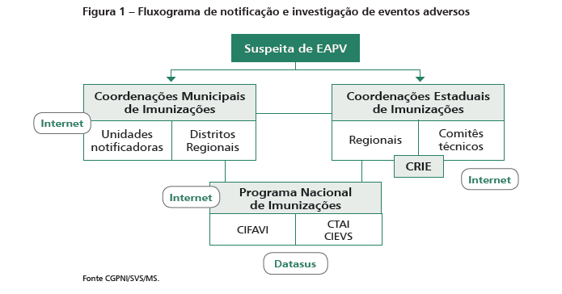

Sistema Nacional de Vigilância dos Eventos Adversos Pós-Vacinação – SNVEAPV
Diante da ocorrência destes agravos, qual deve ser a conduta a ser adotada?
Fluxograma de notificação e investigação de eventos adversos
Nota da DI
Texto do podcast está no próximo slide.
Para saber mais, clique no podcast.
Notes:
Tela 15 - Parte 4: Eventos adversos pré e pó campanha de vacinação
Web designer
1)Inserir imagemhttps://www.freepik.com/free-photo/microphone-grey_9282676.htm
2)Criar fluxograma.
3)Utilizar podcast.
4)Texto do podcast está no próximo slide.

Slide 31
Você está curioso para saber quais são as Unidades notificadoras?
As Unidades notificadoras são as Unidades Básicas de Saúde/salas de vacinação, Unidades de Pronto Atendimento (UPAs), prontos-socorros e hospitais. No entanto qualquer unidade de saúde pública ou privada deve notificar a ocorrência de um EAPV.
Após a identificação de um evento, a notificação deve ser iniciada prontamente, com o preenchimento do formulário próprio a ser encaminhado à Vigilância Epidemiológica ou à Coordenação de Imunizações local ou municipal, que o encaminhará às Coordenações Regionais e estas às Coordenações Estaduais. Nos locais com acesso à internet, a notificação deve ser realizada no sistema SIEAPV on-line, mediante login e perfil de acesso.
Além disso, os dados da investigação inicial devem ser digitados no sistema de informação e atualizados sempre que novas informações forem incorporadas à investigação.
Notes:
Tela 15 - Parte 4: Eventos adversos pré e pó campanha de vacinação (continuação)
1)Texto acima deve ser utilizado no podcast.

Slide 32
Você também não deve esquecer:
Todos os eventos adversos graves e/ou inusitados devem ser notificados imediatamente ao nível hierárquico superior, com a finalidade de alertar a vigilância e obter orientações quanto à investigação se necessário.
O Fluxo imediato dentro das primeiras 24 horas deve ser por meio de telefone, e-mail, fax.
O tempo máximo para se iniciar uma investigação de campo em tempo oportuno é de 48 horas após a notificação.
Notes:
Tela 15 - Parte 4: Eventos adversos pré e pó campanha de vacinação (continuação)
1)Texto acima deve ser utilizado no podcast.

Slide 33
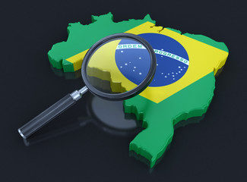
Nível estadual
Nível municipal
Nível local
Nível nacional
Atribuições dos diferentes níveis do Sistema de Saúde
Quais as atribuições específicas de cada nível do Sistema de Saúde? Quais são os envolvidos?
Todos os eventos compatíveis com as definições de caso estabelecidos devem ser notificados, de acordo com o fluxo a seguir.
Nível regional (quando houver)
Lembre-se de consultar na página inicial do AVA o Material de Referência e amplie seus conhecimentos!
Material de Referência
Notes:
Tela 16 - Parte 4: Eventos adversos pré e pó campanha de vacinação
Web designer
1)Inserir imagem https://stock.adobe.com/images/map-of-brazil-with-loupe-image-with-clipping-path/92504085?prev_url=detail
2)Deixar imagem preta e branca.
3)Criar figura.
4)Criar ícone ”Material de Referêcia”.

Slide 34

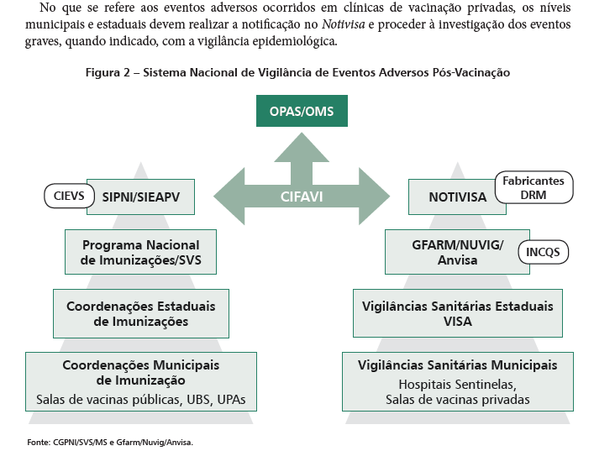
Sistema Nacional de Vigilância de Eventos Adversos Pós-vacinação
Sistema Nacional de Vigilância de Eventos Adversos Pós-vacinação
No que se refere aos eventos adversos ocorridos em clínicas de vacinação privadas, os níveis municipais e estaduais devem:
realizar a notificação no Notivisa;
proceder à investigação dos eventos graves, quando indicado, com a vigilância epidemiológica.
Notes:
Tela 17 - Parte 4: Eventos adversos pré e pó campanha de vacinação
Web designer
1)Inserir imagem https://www.freepik.com/free-photo/keyboard-close-up_1127232.htm#page=5&query=computer&position=1
2)Inserir box.
3)Inserir fluxograma.

Slide 35

Definição de evento adverso pós-vacinação
Mudando um pouco de assunto...
Você já sabe que “imunização” é um termo mais abrangente que “vacinação”, não é mesmo?
Agora, vamos examinar mais detalhadamente sobre as características do Evento adverso pós-vacinação (EAPV).
Notes:
Tela 18 - Parte 4: Eventos adversos pré e pó campanha de vacinação
Web designer
1)Inserir https://www.freepik.com/free-photo/beautiful-young-female-doctor-looking-camera-office_1625209.htm
2)Exibir imagem com animação.

Slide 36
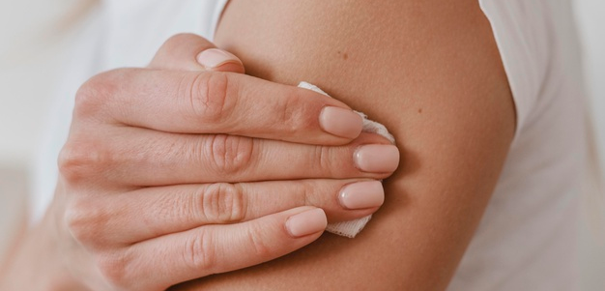
Evento adverso pós-vacinação (EAPV)
Evento adverso pós-vacinação (EAPV) é qualquer ocorrência médica indesejada após a vacinação e que, não necessariamente, possui uma relação causal com o uso de uma vacina ou outro imunobiológico (imunoglobulinas e soros heterólogos). Podem ser:
Inesperados
Esperados
São eventos decorrentes de problemas ligados à qualidade do produto, como por exemplo, contaminação de lotes provocando abscessos locais, ou teor indevido de endotoxina em certas vacinas, levando a reações febris e sintomatologia semelhante à sépsis.
São eventos relativamente triviais, como febre, dor e edema local, ou eventos mais graves, como convulsões febris, episódio hipotônico-hiporresponsivo, anafilaxia.
Notes:
Tela 19 - Parte 4: Eventos adversos pré e pó campanha de vacinação
Web designer
1)Inserir imagem https://www.freepik.com/free-photo/side-view-woman-holding-her-arm-after-getting-her-vaccine_11722990.htm
2)Exibir imagem com animação.
3)Inserir boxes.

Slide 37

Evento adverso pós-vacinação (EAPV) - associações temporais
Muitos dos eventos adversos são meramente associações temporais, não se devendo à aplicação das vacinas. Se eles forem realmente causados pela vacina, são três os pontos básicos para a investigação:
Fatores relacionados à vacina
Inclui o tipo (viva ou não viva), a cepa, o meio de cultura dos microrganismos, o processo de inativação ou atenuação, adjuvantes, estabilizadores ou substâncias conservadoras, o lote da vacina.
Notes:
Tela 20 - Parte 4: Eventos adversos pré e pó campanha de vacinação
Web designer
1)Inserir imagem: https://www.freepik.com/free-photo/vaccine-recipients-composition-table_11175643.htm#page=4&query=vaccines&position=28
2)Utilizar navegação interna.

Slide 38
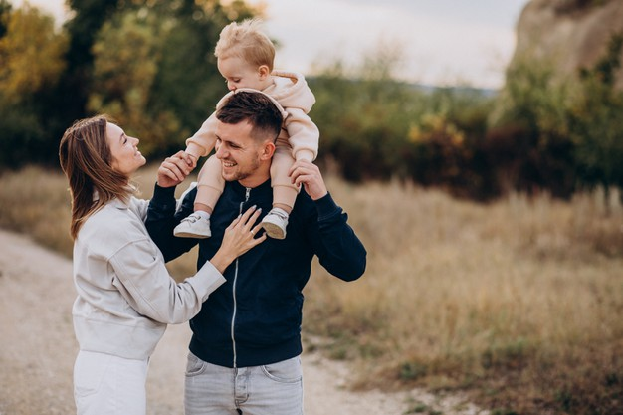
Evento adverso pós-vacinação (EAPV) - associações temporais
Muitos dos eventos adversos são meramente associações temporais, não se devendo à aplicação das vacinas. Se eles forem realmente causados pela vacina, são três os pontos básicos para a investigação:
Fatores relacionados aos vacinados
Idade, sexo, número de doses e datas das doses anteriores da vacina, eventos adversos às doses prévias, doenças concomitantes, doenças alérgicas, autoimunidade, deficiência imunológica.
Notes:
Tela 20 - Parte 4: Eventos adversos pré e pó campanha de vacinação
Web designer
1)Inserir imagem https://www.freepik.com/free-photo/young-family-with-little-son-park_10706124.htm#page=2&query=parents&position=40
2)Utilizar navegação interna.

Slide 39
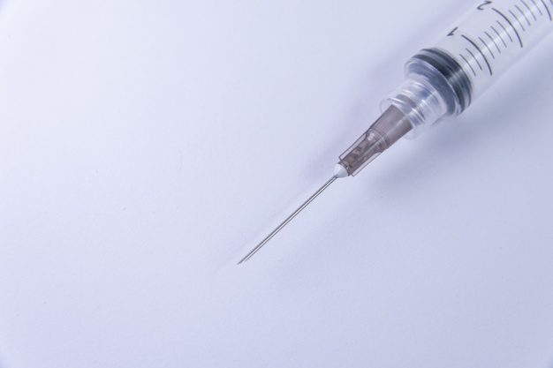
Evento adverso pós-vacinação (EAPV) - associações temporais
Muitos dos eventos adversos são meramente associações temporais, não se devendo à aplicação das vacinas. Se eles forem realmente causados pela vacina, são três os pontos básicos para a investigação:
Fatores relacionados à administração
Agulha e seringa, local de inoculação, via de inoculação (vacinação intradérmica, subcutânea ou intramuscular).
Notes:
Tela 20 - Parte 4: Eventos adversos pré e pó campanha de vacinação
Web designer
1)Inserir imagem https://www.freepik.com/free-photo/plastic-syringe-white-background_10097296.htm#page=1&query=Needle%20and%20syringe&position=27
2)Utilizar navegação interna.

Slide 40

Evento adverso pós-vacinação (EAPV) - risco de complicações
Alguns eventos adversos merecem atenção especial:
Eventos adversos por reações de hipersensibilidade.
Eventos adversos decorrentes de depressão imunológica.
Podem ocorrer em pacientes com deficiência imunológica primária, isto é, com deficiências congênitas da imunidade, que são doenças raras, ou secundárias, decorrentes de doenças ou tratamentos que comprometem a imunidade, como leucemia, linfoma etc.
Estão ligados às chamadas reações de hipersensibilidade, descritas por Gell e Coombs.
Notes:
Tela 21 - Parte 4: Eventos adversos pré e pó campanha de vacinação
Web designer
1)Inserir imagem https://www.freepik.com/free-photo/object-background-eat-groceries-old_1174500.htm#page=1&query=egg&position=13
2)Exibir imagem com animação.

Slide 41

Evento adverso pós-vacinação (EAPV) – outros eventos
Quer exemplos de outros eventos adversos?
A narcolepsia relacionada à vacina influenza tendo como adjuvante esqualeno e alfatocoferol, observada apenas em determinadas populações.
Fatores genéticos
Idiossincrásicos
Notes:
Tela 22 - Parte 4: Eventos adversos pré e pó campanha de vacinação
Web designer
1)Inserir imagem https://www.freepik.com/free-photo/female-employee-slumbers-workplace-office_4013242.htm
2)Exibir imagem com animação.
3)Criar boxes clicáveis (linha pontilhada não deve aparecer)
4)Usuário clica em cada parte para alterar o conteúdo.

Slide 42
Evento adverso pós-vacinação (EAPV) – outros eventos
Quer exemplos de outros eventos adversos?
Dependentes de fatores da própria pessoa e desconhecidos, como a doença viscerotrópica após a vacina febre amarela.
Fatores genéticos
Idiossincrásicos
Notes:
Tela 22 - Parte 4: Eventos adversos pré e pó campanha de vacinação (contuinuação)
Web designer
1)Inserir imagem https://www.freepik.com/free-photo/female-employee-slumbers-workplace-office_4013242.htm
2)Exibir imagem com animação.
3)Criar boxes clicáveis (linha pontilhada não deve aparecer)
4)Usuário clica em cada parte para alterar o conteúdo.

Slide 43
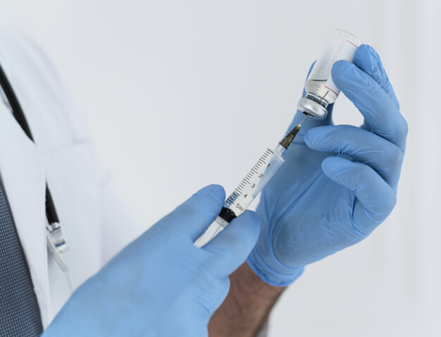

Falha de vacinação
Perguntas e respostas frequentes
Ampliando seus Conhecimentos
Por que as vacinas falham? Quais sã as principais causas?
Bem várias definições têm sido utilizadas em diferentes situações, tais como em notificações às autoridades reguladoras, em estudos epidemiológicos ou de acordo com a finalidade – eliminação ou prevenção de doenças ou respostas imunológica. Alguns termos como falha de proteção adequada, falha na eficácia da vacina têm sido usados.
Para saber mais sobre as Falhas na vacinação, consulte na página inicial do AVA, o Material de Referência. Ele possui todas as informações necessárias para enriquecer sua aprendizagem.
A falha de vacinação pode ser definida baseada em critérios clínicos ou imunológicos?
Notes:
Tela 23 - Parte 4: Eventos adversos pré e pó campanha de vacinação
Web designer
1)Inserir imagem https://www.freepik.com/free-photo/doctor-holding-syringe-close-up_11156678.htm
2)Criar boxes clicáveis. (Funcionalidade semelhante ao Google).
3)Usuário clica na seta dentro do box.
4)Box expande e surge explicação.
5)Criar ícone “Ampliando seus Conhecimentos”.

Slide 44
Falha de vacinação
Perguntas e respostas frequentes
Ampliando seus Conhecimentos
Por que as vacinas falham? Quais sã as principais causas?
A falha de vacinação pode ser definida baseada em critérios clínicos ou imunológicos?
Para saber mais sobre as Falhas na vacinação, consulte na página inicial do AVA, o Material de Referência. Ele possui todas as informações necessárias para enriquecer sua aprendizagem.
Sim, a falha de vacinação pode ser definida baseada em critérios clínicos ou imunológicos que correlacionam ou substituem os marcadores de proteção de uma doença imunoprevenível: falha primária (falha na soroconversão ou soroproteção) e necessita ser diferenciada de falha secundária (imunodepressão).
Notes:
Tela 23 - Parte 4: Eventos adversos pré e pó campanha de vacinação
Web designer
1)Inserir imagem https://www.freepik.com/free-photo/doctor-holding-syringe-close-up_11156678.htm
2)Criar boxes clicáveis. (Funcionalidade semelhante ao Google).
3)Usuário clica na seta dentro do box.
4)Box expande e surge explicação.
5)Criar ícone “Ampliando seus Conhecimentos”.

Slide 45
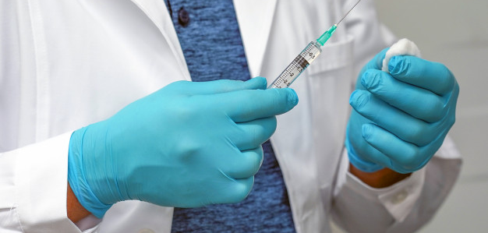



Erros de imunização
Assim os fatores que caracterizam os erros de imunização são:
A mesma lógica se aplica aos erros de imunização. Quer saber mais?
Produção
Atitudes ou procedimentos não cumpridos conforme estabelecidos nas normas, por si só ou em conjunto, podem causar redução ou falta do efeito esperado e eventos adversos graves e até fatais.
Rede de frio
Manuseio e administração
Notes:
Tela 24 - Parte 4: Eventos adversos pré e pó campanha de vacinação
Web designer
1)Inserir imagem https://www.freepik.com/premium-photo/medicine-vaccination-healthcare-concept-flu-vaccination-insulin-health-concept_8587193.htm
2)Exibir imagem com animação.
3)Inserir ícones com boxes.

Slide 46

PARTE 5 – Ações de engajamento e mobilização das ações de imunização no município
Política pública
A vacinação é uma das medidas de política pública na área da saúde mais importantes, não é mesmo?
Estas ações devem ser pactuadas na Comissão Intergestores Tripartite (CIT) e na Comissão Intergestores Bipartite (CIB), tendo por base a regionalização, a rede de serviços e as tecnologias disponíveis.
Por isto a gestão das ações é compartilhada pela União, pelos Estados, pelos Municípios e pelo Distrito Federal.
Notes:
Tela 25 - Parte 5: Ações de engajamento e mobilização das ações de imunização no município
Web designer
1)Inserir imagem https://www.freepik.com/free-photo/negotiating-business-image-businesswomen-handshake-happy-with-work-business-woman-she-is-enjoying-with-her-workmate-handshake-gesturing-people-connection-deal-concept-vintage-effect-style-pictures_1253635.htm#page=1&query=hand%20shake%20business%20handshake&position=49
2)Utilizar a imagem preto e branco.
2)Exibir imagem com animação.

Slide 47


Responsabilidade da esfera municipal
Saiba que a vacinação, ao lado das demais ações de vigilância epidemiológica, vem ao longo do tempo perdendo o caráter verticalizado e se incorporando ao conjunto de ações da atenção primária em saúde.
DÚVIDA DA DI
Gentileza acrescentar conteúdo.
Assim as campanhas, as intensificações, as operações de bloqueio e as atividades extramuros são operacionalizadas pela equipe da atenção primária, com apoio dos níveis distrital, regional, estadual e federal, sendo fundamental o fortalecimento da esfera municipal.
Consulte na página inicial do AVA o Material de Referência. Você encontrará as diretrizes e responsabilidades das esferas nacional, estadual e municipal.
Notes:
Tela 26 - Parte 5: Ações de engajamento e mobilização das ações de imunização no município
Web designer
1)Inserir imagem https://www.freepik.com/free-photo/business-startup-works-digital-online-info
mation_1211514.htm#page=2&query=manager&position=34
2)Exibir imagem com animação.
3)Criar ícone “Atenção”.

Slide 48


PARTE 6 – Encerramento
Lembre-se
Acesse a página inicial do AVA e encontre materiais e atividades que complementarão o conteúdo visto nesta Unidade, são eles:
Material de Referência;
Teleaula;
Leitura complementar;
Interação com a comunidade virtual de aprendizagem ;
Atividade Avaliativa.
Finalizamos a Unidade 2!
Aprendemos muito não é mesmo?
Você pode concluir que as práticas inadequadas de imunização podem resultar em danos para o produtor do imunobiológico, para a instituição que os adquire e distribui, para o profissional que manipula e administra, bem como para as pessoas que a recebe?
Notes:
Tela 27 - Parte 4: Eventos adversos pré e pó campanha de vacinação
Web designer
1)Inserir imagem https://www.freepik.com/free-photo/black-businessman-happy-expression_1028929.htm#page=1&query=positive&position=12
2)Exibir imagem com animação.
3)Criar ícone “Lembre-se”.

Slide 49
RESUMINDO
Parte 1 - Situação Epidemiológica
Você viu que:
A vigilância epidemiológica constitui-se em importante instrumento para o planejamento, a organização e a operacionalização dos serviços de saúde, como também para a normatização de atividades técnicas correlatas.
Parte 2 -Importância da vacinação
Você viu que:
Vacinação é o ato de vacinar e imunização é a aquisição de proteção imunológica contra uma doença, geralmente infecciosa.
Parte 3 -Estratégias de imunização: monitoramento e avaliação
Você viu que:
Na ocorrência de uma epidemia, devem ser observadas as 11 etapas apresentadas no Roteiro de Investigação de Epidemias/surtos com o intuito de verificar se a suspeita diagnóstica inicial se enquadra na definição de caso suspeito ou confirmado da doença em questão.
Parte 4 -Eventos adversos pré e pó campanha de vacinação
Você viu que:
Um dos maiores desafios dos serviços de saúde que atuam em vacinação é assegurar as boas práticas de vacinação segura. As práticas adequadas, desde o produtor até a administração de vacinas, soros e imunoglobulinas, garantem o sucesso e a credibilidade dos programas de imunização.
Parte 5 - Ações de engajamento e mobilização das ações de imunização no município
Você viu que:
As diretrizes e responsabilidades para a execução das ações de vigilância em saúde, entre as quais se incluem as ações de vacinação, estão definidas em legislação nacional.
Clique aqui para consultar as referências bibliográficas
Notes:
Tela 28 - Parte 6: Resumindo
Web designer
1)Utilizar tela padrão “Resumindo”.
2)Inserir botão para usuário consultar Referências Bibliográficas.

Slide 50
REFERÊNCIAS BIBLIOGRÁFICAS
Parte 1 - Situação Epidemiológica
Brasil. Ministério da Saúde. Secretaria de Vigilância em Saúde. Departamento de Vigilância Epidemiológica.
Guia de vigilância epidemiológica / Ministério da Saúde, Secretaria de Vigilância em Saúde, Departamento de
Vigilância Epidemiológica. – 7. ed. – Brasília : Ministério da Saúde, 2009. 816 p. – (Série A. Normas e Manuais Técnicos).
Parte 2 -Importância da vacinação
Brasil. Ministério da Saúde. Secretaria de Vigilância em Saúde. Departamento de Imunização e Doenças Transmissíveis. Manual dos Centros de Referência para Imunobiológicos Especiais [recurso eletrônico] / Ministério da Saúde, Secretaria de Vigilância em Saúde, Departamento de Imunização e Doenças Transmissíveis, Coordenação-Geral do Programa Nacional de Imunizações. – 5. ed. – Brasília: Ministério da Saúde, 2019. 174p.:il. Modo de acesso: World Wide Web: <http://bvsms.saude.gov.br/bvs/publicacoes/manual_centros_imunobiologicos_especiais_5ed.pdf> ISBN 978-85-334-2746-4.
Hochman, Gilberto. Vacinação, varíola e uma cultura da imunização no Brasil. Ciência & Saúde Coletiva, 01 February 2011, Vol.16(2), pp.375-386.
Notes:
Tela 28 - Parte 6: Resumindo (continuação)
Web designer
1)Utilizar tela padrão “Resumindo”.
2)Inserir botão para usuário consultar Referências Bibliográficas.

Slide 51
REFERÊNCIAS BIBLIOGRÁFICAS
Parte 3 -Estratégias de imunização: monitoramento e avaliação
Brasil. Ministério da Saúde. Secretaria de Vigilância em Saúde. Departamento de Vigilância Epidemiológica.
Guia de vigilância epidemiológica / Ministério da Saúde, Secretaria de Vigilância em Saúde, Departamento de Vigilância Epidemiológica. – 7. ed. – Brasília: Ministério da Saúde, 2009. 816 p. – (Série A. Normas e Manuais Técnicos)
BRASIL. Ministério da Saúde. http://www.blog.saude.gov.br/index.php/entenda-o-sus/50027-programa-nacional-de-imunizacoes-pni
Parte 4 -Eventos adversos pré e pó campanha de vacinação
Brasil. Ministério da Saúde. Secretaria de Vigilância em Saúde. Departamento de Vigilância das Doenças Transmissíveis. Manual de vigilância epidemiológica de eventos adversos pós-vacinação / Ministério da Saúde, Secretaria de Vigilância em Saúde, Departamento de Vigilância das Doenças Transmissíveis. – 3. ed. – Brasília: Ministério da Saúde, 2014. 250 p.: il.
Brasil. Ministério da Saúde. Secretaria de Vigilância em Saúde. Departamento de Imunizações e Doenças Transmissíveis. Manual de vigilância epidemiológica de eventos adversos pós-vacinação [recurso eletrônico] / Ministério da Saúde, Secretaria de Vigilância em Saúde, Departamento de Imunizações e Doenças Transmissíveis. – 4. ed. – Brasília: Ministério da Saúde, 2020. 340 p. Modo de acesso: World Wide Web:
http://bvsms.saude.gov.br/bvs/publicacoes/manual_vigilancia_epidemiologica_eventos_vacinacao_4ed.pdf ISBN 978-85-334-2839-3
Notes:
Tela 28 - Parte 4: Eventos adversos pré e pó campanha de vacinação (contuinuação)
Web designer

Slide 52
REFERÊNCIAS BIBLIOGRÁFICAS
Parte 5 - Ações de engajamento e mobilização das ações de imunização no município
Brasil. Ministério da Saúde. Secretaria de Vigilância em Saúde. Departamento de Vigilância das Doenças Transmissíveis. Manual de Normas e Procedimentos para Vacinação / Ministério da Saúde, Secretaria de Vigilância em Saúde, Departamento de Vigilância das Doenças Transmissíveis. – Brasília: Ministério da Saúde, 2014. 176 p.: il. ISBN 978-85-334-2164-6.
Leite, Flavia Piva Almeida ; Lopes, Cintia Barudi ; de Oliveira, Fernanda Beatriz Monteiro Paes Gouvea Barutti. O impacto negativo das 'fakenews' nos servicos publicos de saude: reducao da vacinacao e da erradicacao de doencas no BRASIL. Revista de Direito Brasileira, 2020, Vol.25, p.142(20).
Notes:
Tela 28 - Parte 4: Eventos adversos pré e pó campanha de vacinação (contuinuação)
Web designer

